Slide 1
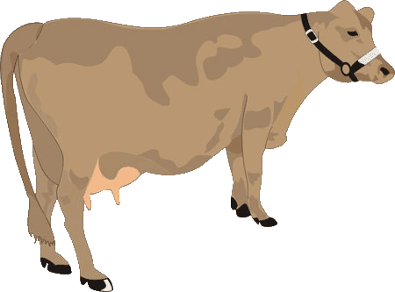
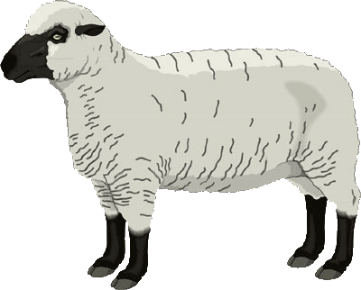
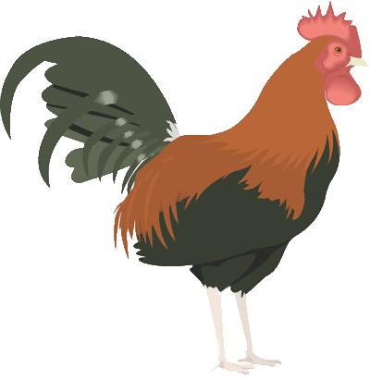
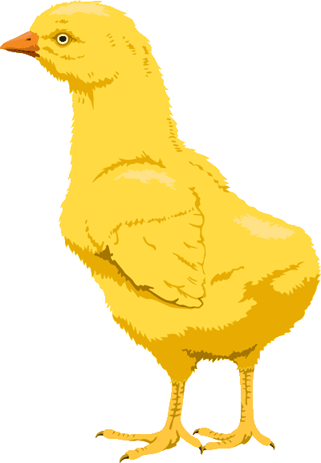
Самые полезные домашние животные
www.zooclub.ru
Животные дают много жизненно необходимых продуктов людям, самыми важными из которых являются мясо, молоко, яйца и шкура. Селекционная работа позволила вывести животных, обладающих еще более высокой продуктивностью, чем их предки. Самые полезные домашние питомцы практически идентичны самым популярным сельскохозяйственным животным.
Notes:
http://zooclub.ru/samye/poleznye_domashnie_zhivotnye.shtml

Slide 2
Домашние куры

Slide 3
Курица – одно из самых продуктивных животных в мире. Сегодня только в одной России существует более 180 пород кур, а во всем мире в целом их еще больше. Они отличаются экстерьером, особенностями разведения и направленностью. Популяция домашних кур насчитывает свыше 25 миллиардов особей. Выделяют три основных группы пород кур: яичные породы, общепользовательные, или мясо-яичные, и преимущественно мясные. Куры дают людям такие полезные продукты как мясо, яйца, перья, пух и удобрение.
Notes:
http://zooclub.ru/samye/poleznye_domashnie_zhivotnye.shtml

Slide 4
Домашние утки

Slide 5
Домашние утки – вид домашней птицы, характеризующийся высокой жизнеспособностью, скороспелостью и плодовитостью. Несмотря на то, что утки подразделяются на аналогичные с курами группы, их содержат в основном для получения мяса, пуха и пера, то есть большей популярностью пользуются птицы мясного и мясо-яичного направления. Мясо утки обладает высокой жирностью, богато питательными элементами, имеет превосходный вкус. Для получения яиц уток содержат редко из-за небольшой массы яиц, тем не менее, яичные утки существуют, к ним относится порода индийские бегуны.
Notes:
http://zooclub.ru/samye/poleznye_domashnie_zhivotnye.shtml

Slide 6
Домашние гуси

Slide 7
Домашние гуси – одни из самых полезных животных. В России выращивают более 20 пород гусей, а во всем мире в целом их еще больше. Основные породы образовались методом случайной селекции. Наиболее популярными являются гуси крупной серой, горьковской и кубанской пород. Масса взрослых гусей колеблется между 6 и 10 кг. Яйценоскость у этих птиц может сильно варьироваться – от 30 до 140 яиц в год. Люди получают от гусей не только мясо, но и пух, перья (знаменитое гусиное перо), а также жир. Кроме того, шотландские предприниматели успешно используют гусей в качестве охранников на заводах.
Notes:
http://zooclub.ru/samye/poleznye_domashnie_zhivotnye.shtml

Slide 8
Кролики

Slide 9
Кролики – популярные животные для разведения в частном хозяйстве. Многочисленные породы кроликов по своей направленности объединены в три группы: мясные (новозеландская белая, калифорнийская и другие породы), мясошкурные (советская шиншилла, белый великан, серый великан, черно-бурый, серебристый, русский горностаевый и другие породы) и пуховые (ангорская пуховая, белая пуховая породы). Мясо этих животных считается диетическим и рекомендуется людям с заболеваниями желудочно-кишечного тракта. Шкура кроликов достаточно прочная и мягкая, из нее получаются изделия, способные хорошо сохранять тепло (шубы, шапки, варежки).
Notes:
http://zooclub.ru/samye/poleznye_domashnie_zhivotnye.shtml

Slide 10
Козы

Slide 11
Козы – животные, одомашненные человеком одними из первых. Они дают людям много полезных продуктов, в частности мясо, молоко, шерсть, пух и кожу. В зависимости от того, какой продукт козы дают в больших количествах, определяется их направленность. Выделяют коз молочной, пуховой, шерстной и молочно-мясо-шерстной направленности. Козы очень популярны в небольших фермерских хозяйствах, так как они обладают высокой продуктивностью и не требуют таких затрат, как, например, коровы.
Notes:
http://zooclub.ru/samye/poleznye_domashnie_zhivotnye.shtml

Slide 12
Овцы

Slide 13
Овцы. Сегодня в мире насчитывается примерно 600 пород овец. Основные продукты, которые люди получают при разведении овец, - это шерсть и мясо. Также продуктами овцеводства являются молоко, сыр (брынза), овчина и смушки (разновидности шкур). Существуют четыре основных направления овцеводства – это тонкорунное, полутонкорунное, грубошерстное и полугрубошёрстное. Грубошерстные овцы также имеют свое подразделение, также определяющее их направленность. Выделяют шубное, мясо-сальное, смушковое, мясо-шерстное и мясо-шерстно-молочное направление. Выбор животных определенного направления и их содержание определяется природными условиями. В основном овец содержат в местах, где есть просторные пастбища.
Notes:
http://zooclub.ru/samye/poleznye_domashnie_zhivotnye.shtml

Slide 14
Свиньи

Slide 15
Домашние свиньи – важные сельскохозяйственные животные. На сегодняшний день существует более 100 пород свиней. Наиболее популярными в России являются крупная белая, ландрас, уржумская, белорусская чёрно-пёстрая, литовская белая и другие. Самыми ценными продуктами, которые люди получают от свиней, являются, безусловно, мясо и сало, также после убоя используется кожа, внутренние органы и другие части свиней. Получают и фармакологические ингредиенты, например, панкреатин.
Notes:
http://zooclub.ru/samye/poleznye_domashnie_zhivotnye.shtml

Slide 16
Коровы

Slide 17
Коровы – одни из самых производительных животных планеты. Никакое другое животное не производит такое большое количество молока и мяса. Ежегодно коровы могут давать от 1000 до 8000 кг молока, а туше этих животных может содержаться от 200 до 600 кг мяса. Коровы молочного направления дают во много раз больше молока, чем коровы мясного направления, а мясные коровы, на выходе дают на 7-10% больше мяса, чем молочные. Существует и третья универсальная группа коров мясо-молочной направленности, представители которой чаще других встречаются в небольших хозяйствах.
Notes:
http://zooclub.ru/samye/poleznye_domashnie_zhivotnye.shtml

Slide 18
Лошади

Slide 19
Лошади отличаются от других полезных животных, которых содержат в основном для получения продуктов питания. Лошади также содержатся для получения мяса, которое считается диетическим, молока и шкуры, но наибольшую пользу они приносят своей силой и мобильностью. Несмотря на автоматизацию современной жизни, необходимость в лошадях присутствует во многих районах мира, особенно труднопроходимых или отдаленных. Их используют для передвижения, перевозки грузов, вспашки и во многих других целях.
Notes:
http://zooclub.ru/samye/poleznye_domashnie_zhivotnye.shtml

Slide 20
Северные олени

Slide 21
Северные олени – самые продуктивные и полезные животные отдаленных земель. Северные земли Евразии и Северной Америки простираются на многие километры. Другие животные, не приспособленные к суровым условиям тундры, не могут конкурировать с оленями. Жители северных земель используют все, что только может дать это крупное парнокопытное животное: мясо, молоко, шкуру, шерсти, рога, внутренние органы и кости. Неокостеневшие рога (панты) широко используются в народной медицине.
Notes:
http://zooclub.ru/samye/poleznye_domashnie_zhivotnye.shtml

Slide 22
Животные многие века приносят человечеству пользу. Без них сложно представить современную развитую цивилизацию. Продуктивные животные обеспечивают людей многими продуктами питания, в том числе полученными в результате переработки первичных продуктов, из их шкур и шерсть создается одежда и обувь. Кроме того, некоторые из этих животных способны помогать человеку в обработке земли, перевозке грузов и людей.
Notes:
http://zooclub.ru/samye/poleznye_domashnie_zhivotnye.shtml

